Slide 1
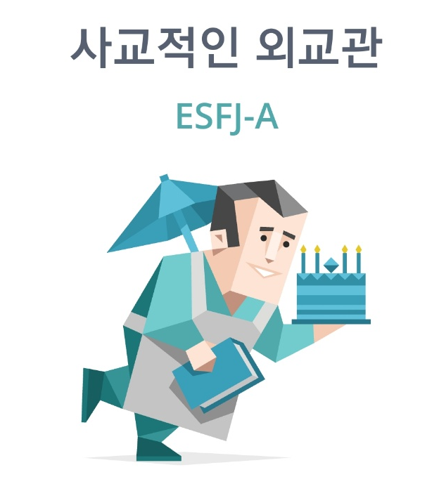
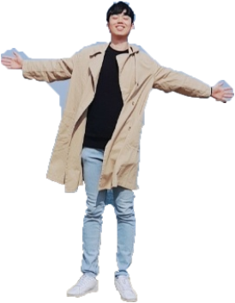
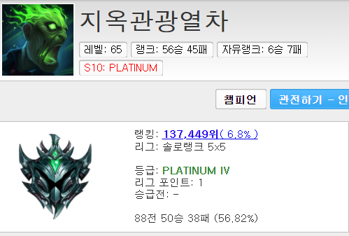
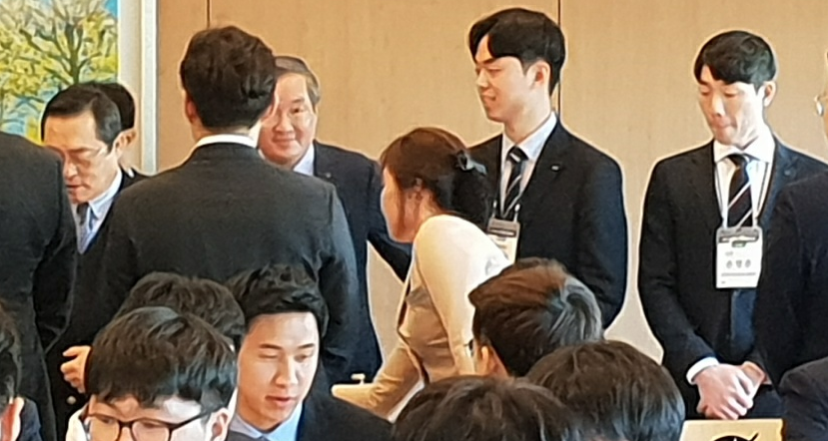
입열구 전문가
이성헌을 소개합니다
상세 정보 01
02 프로젝트 경험
생일 : 1994. 05. 15
전공 : 화학공학과
성격 : ESFJ
노는 거 좋아해요.
공부하는 거 싫어해요.
- 반도체 공정 자동화 프로젝트
- 황산 공정 개선 프로젝트
대외 이력 03
04 기타 이력 (TMI)
- 경북대학교 화학공학과 과대표
- LS 회장님 옆에서 밥먹음
- JAVA 웹 프로그래밍 국비지원 과정 이수
- 롤 2021 시즌 빠른 플레티넘 달성
- 12살 IQ 150 달성 후 꾸준히 우하향중
- 와룡고등학교 스타크래프트 대회 2등
- 양식 조리 기능사 실기 불합격
- 운전 3년 무사고
- 나쁘지 않은 워드, 엑셀, PPT 활용 능력
- 전분야 넓고 얕은 지식 보유중
LS
회장님

